Slide 1
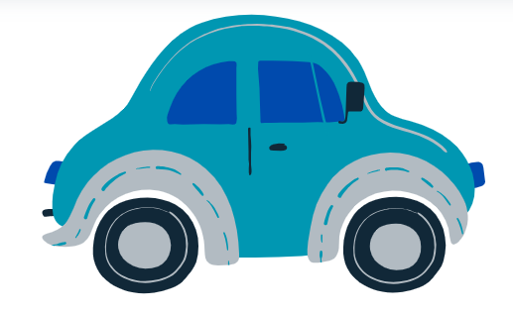
Wir bauen unser eigenes Auto!

Slide 2
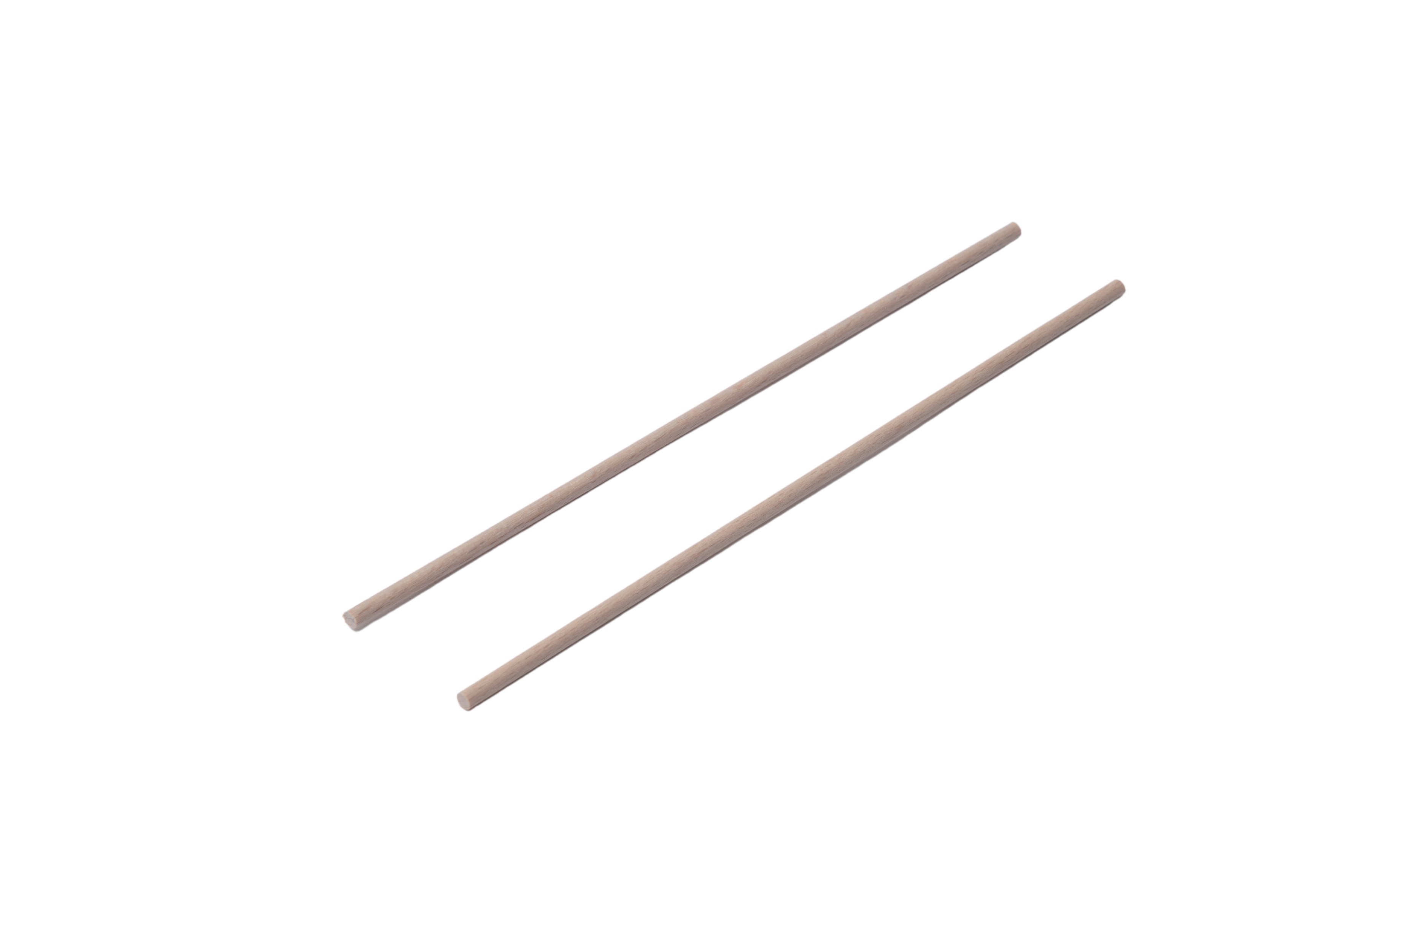
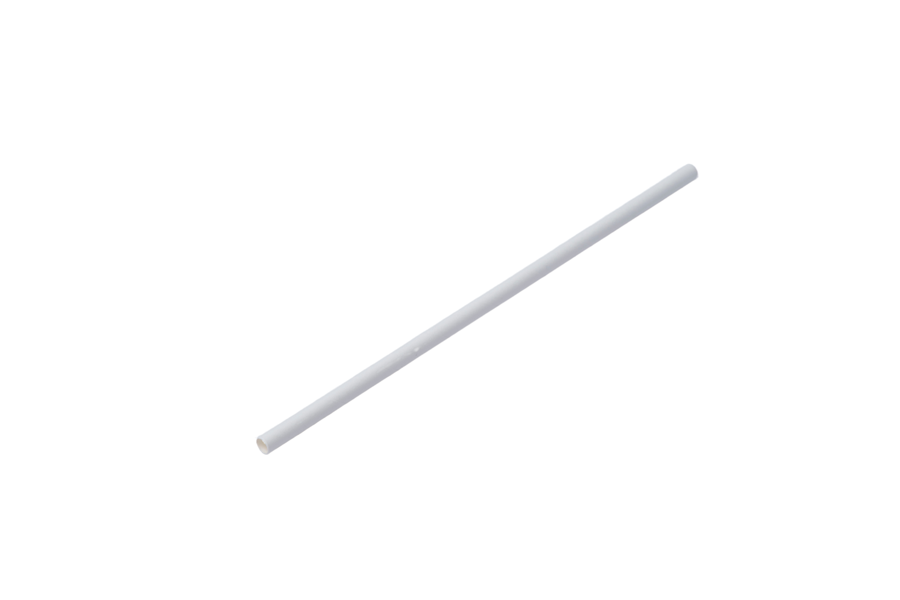
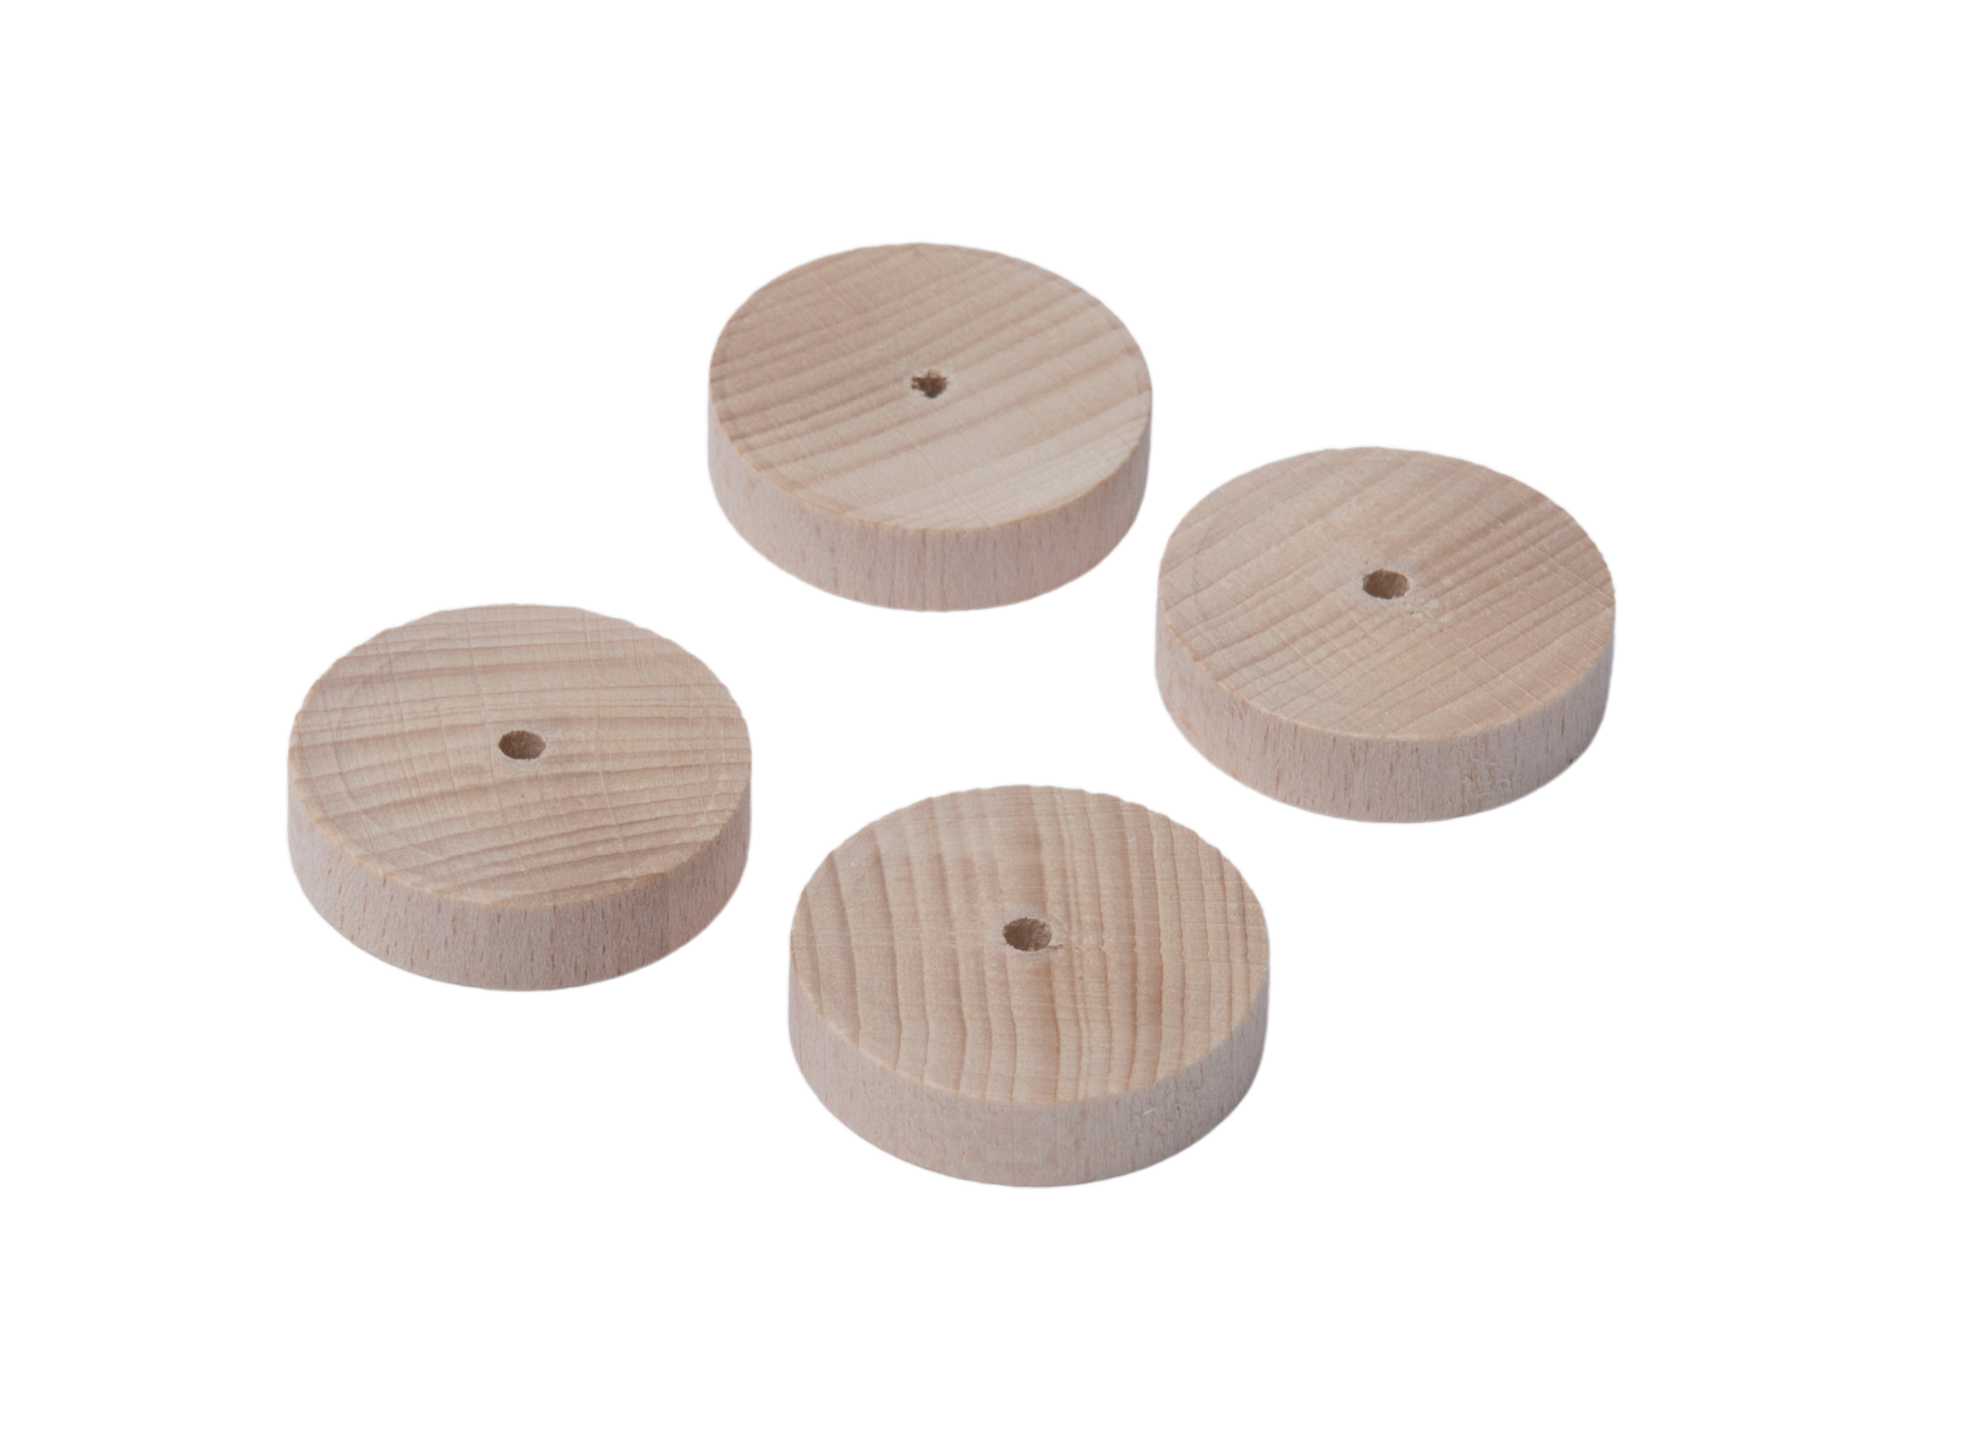
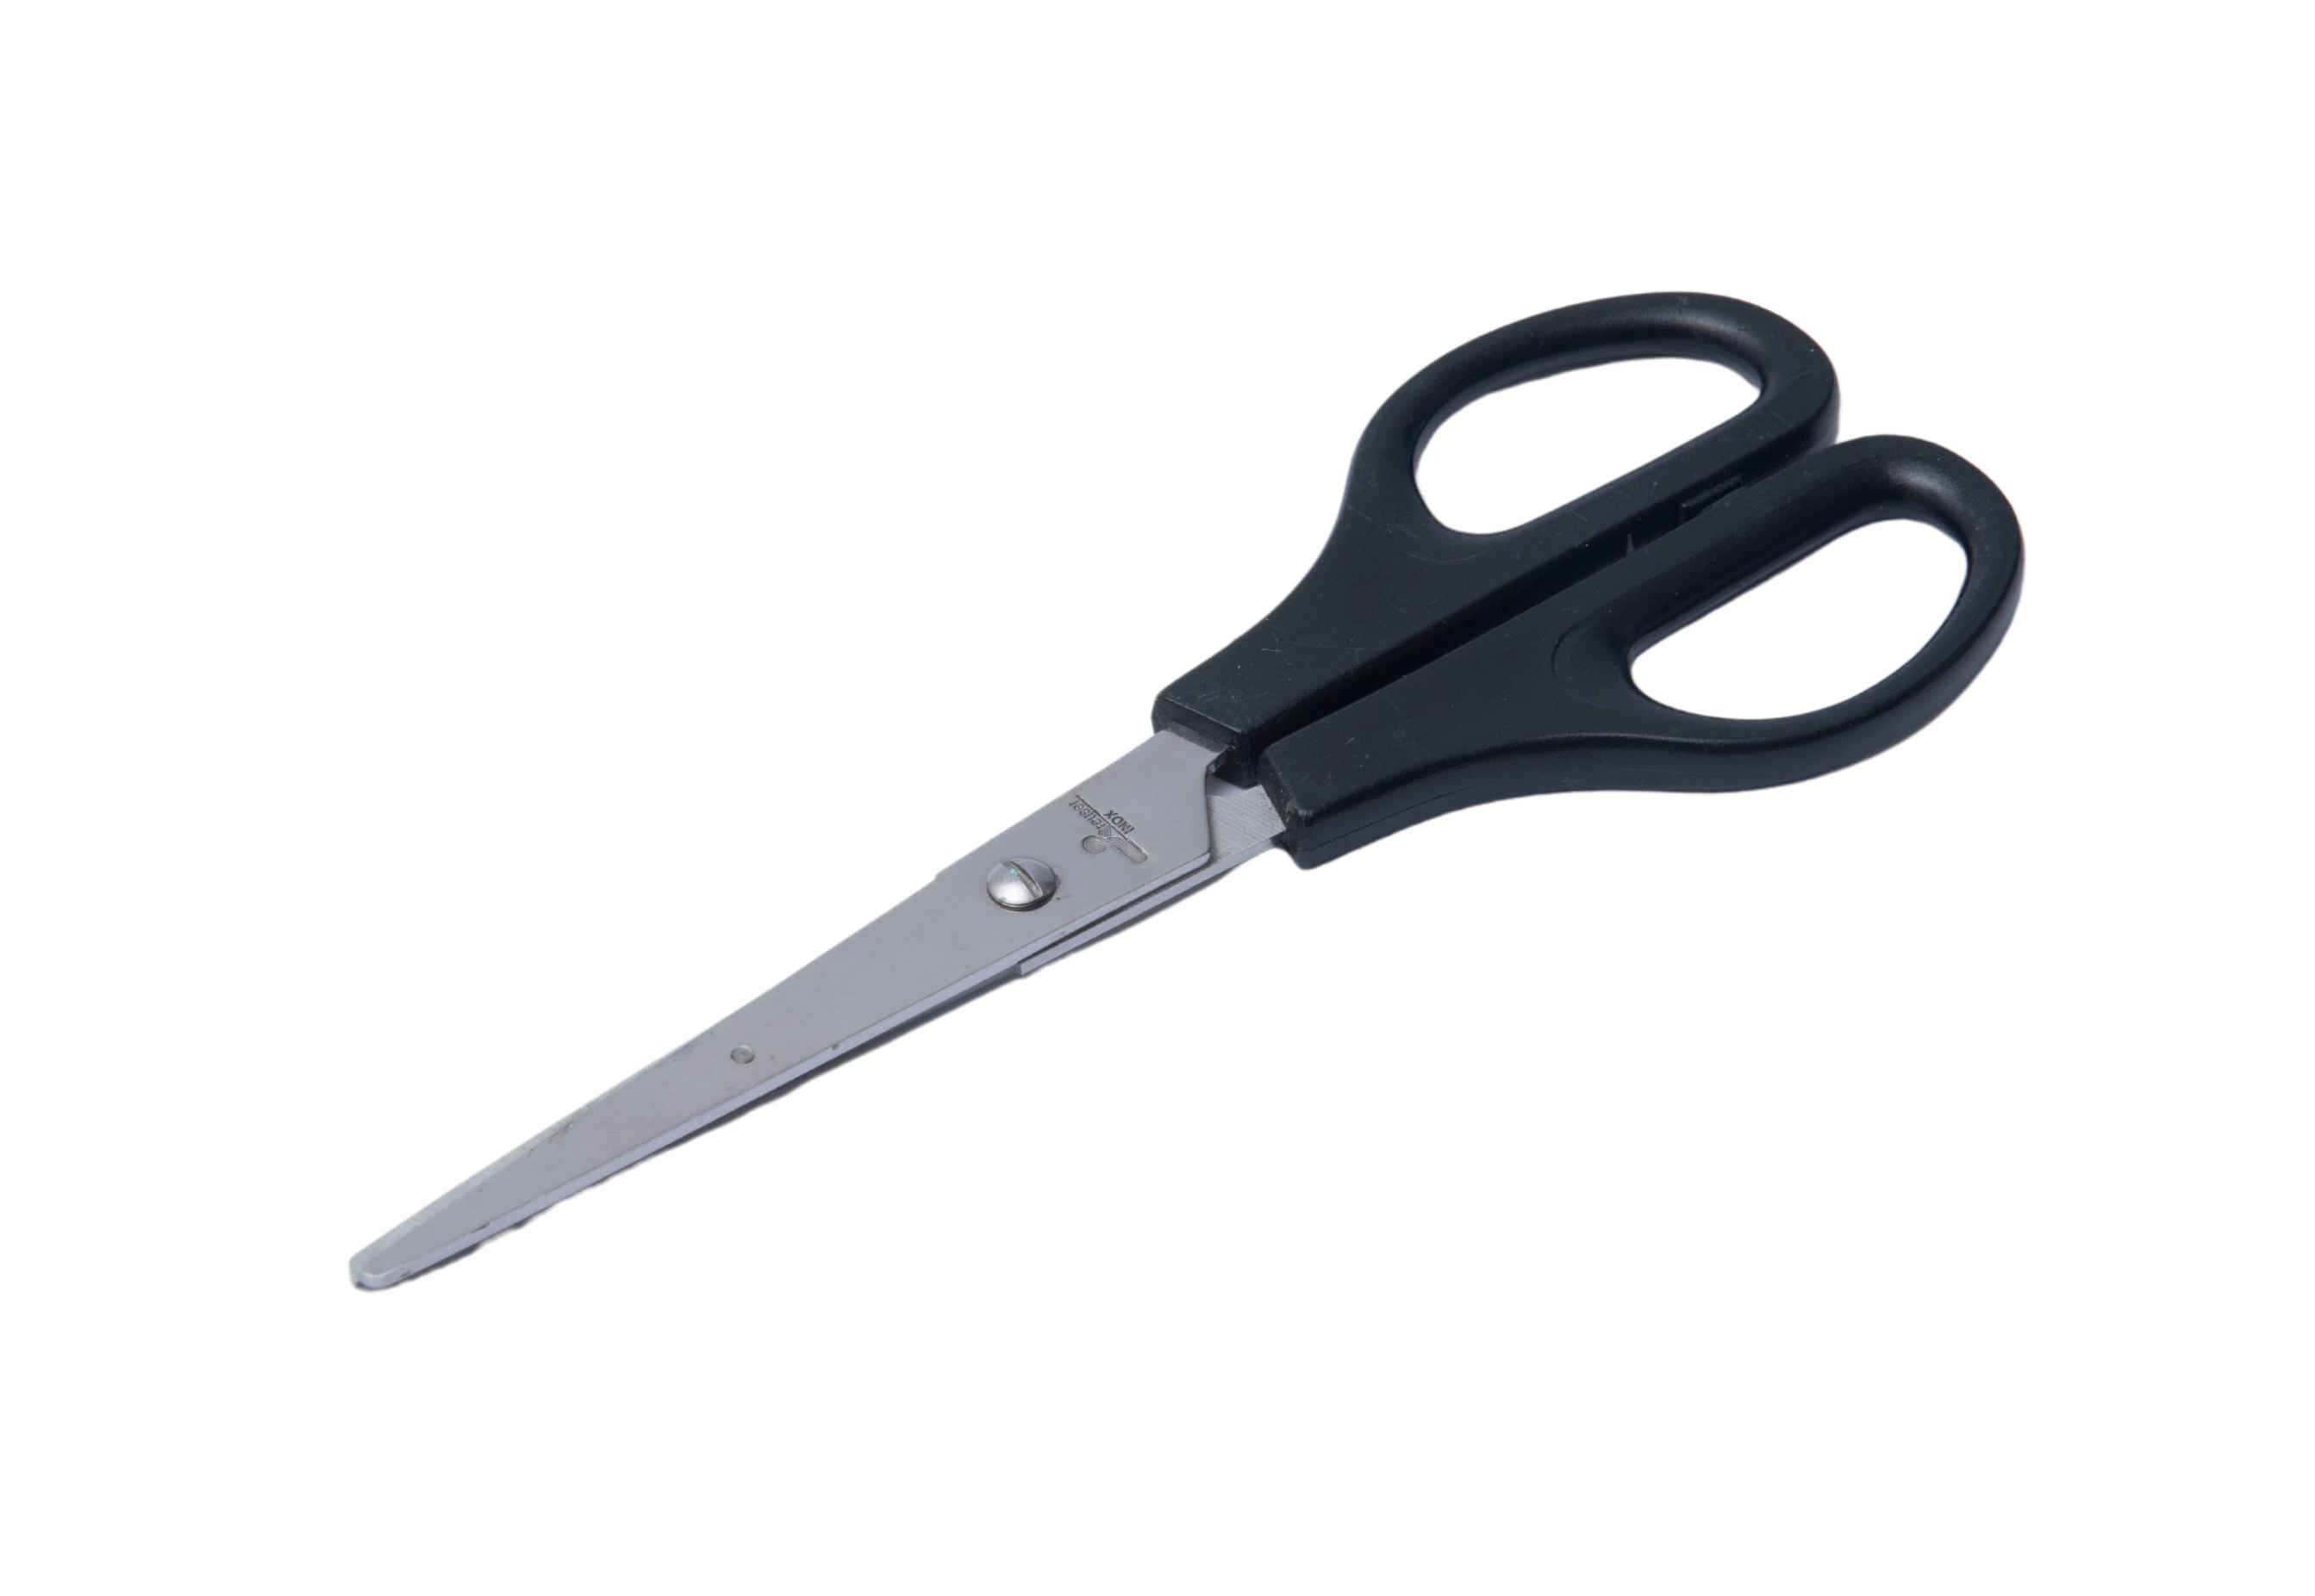
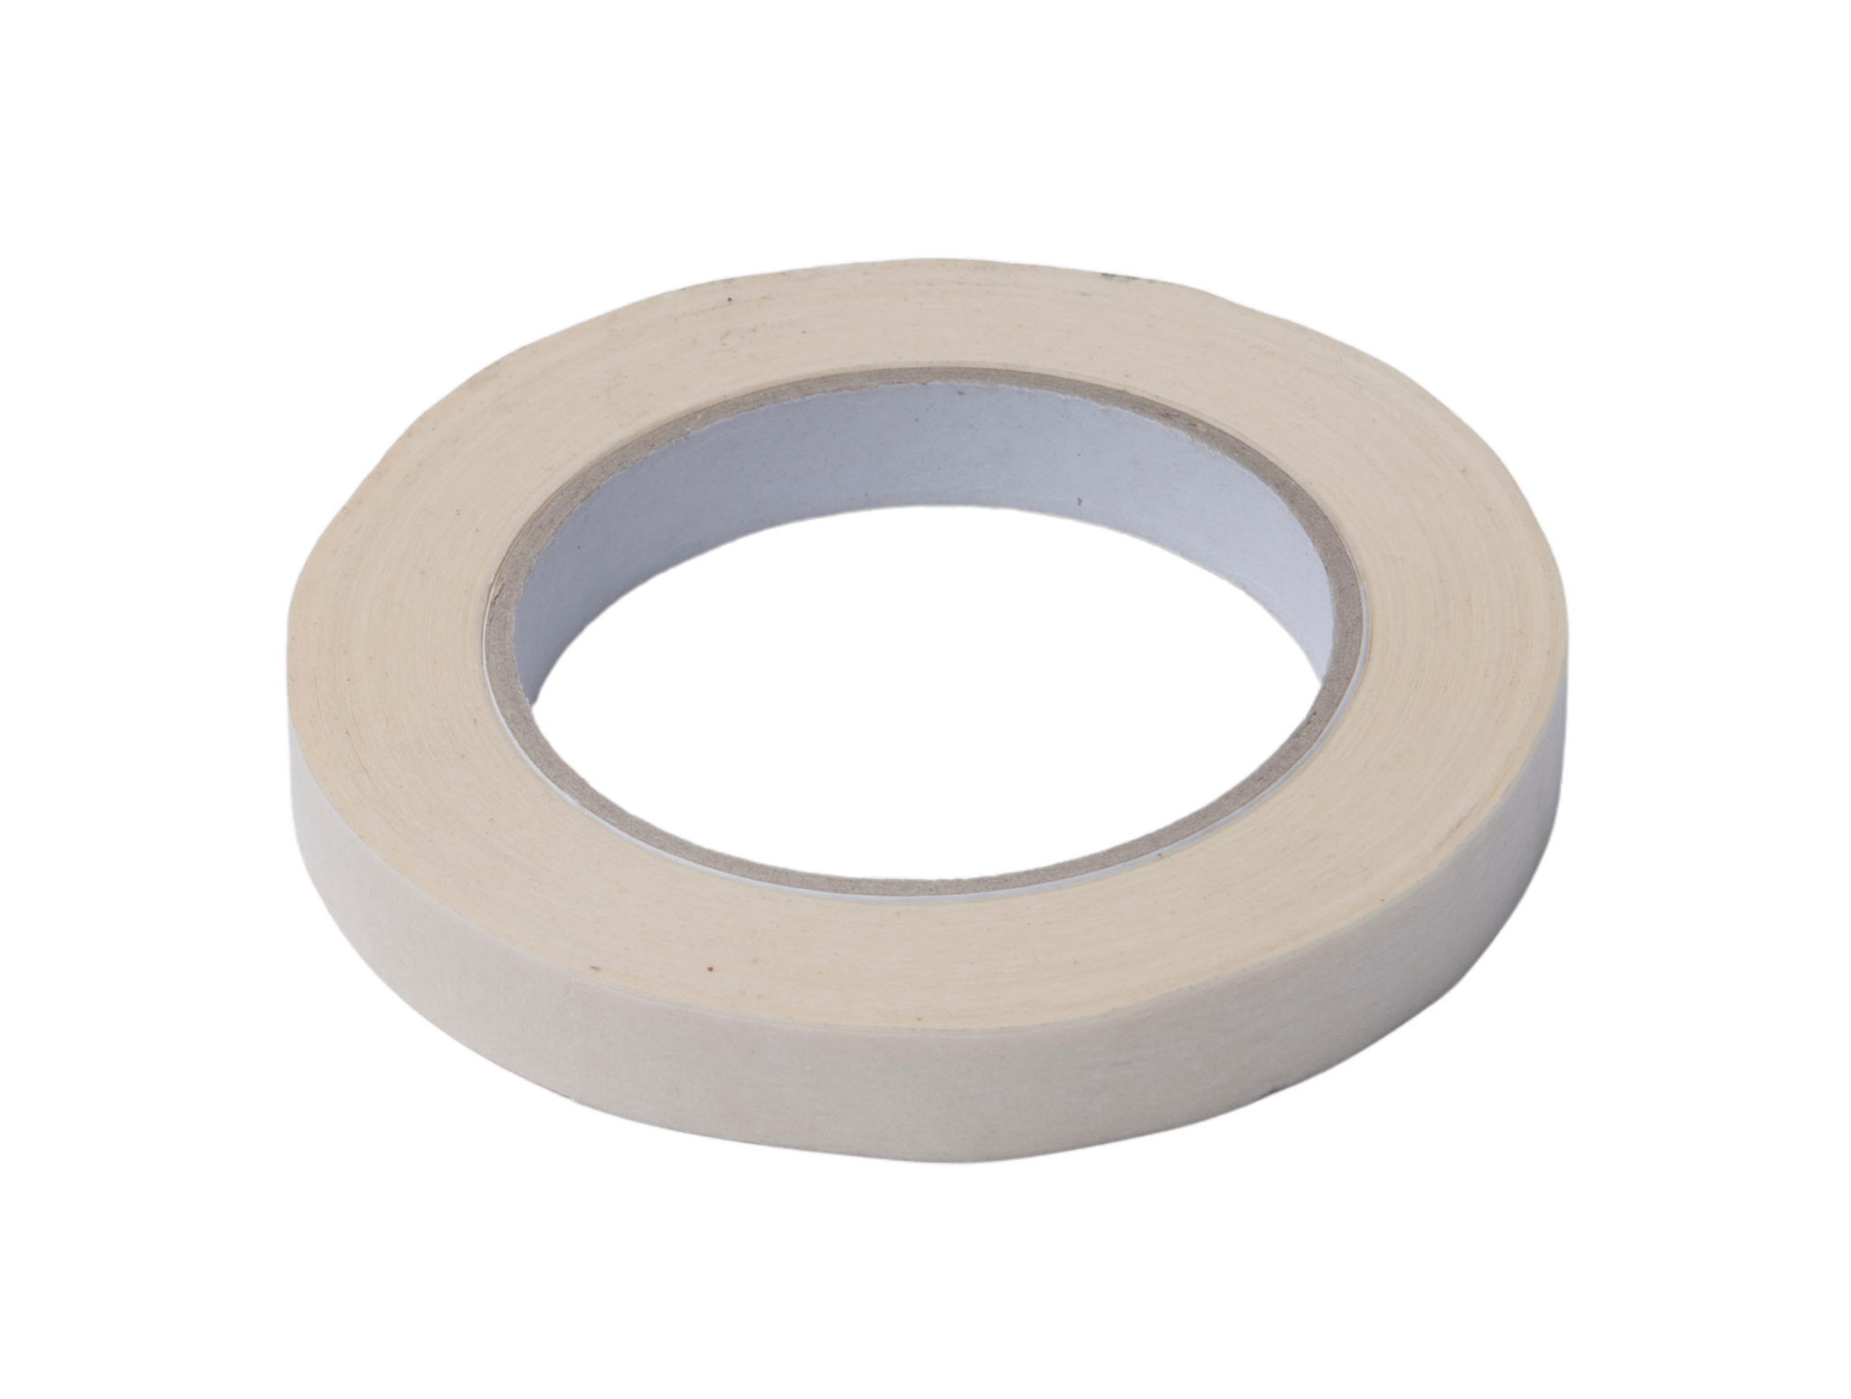
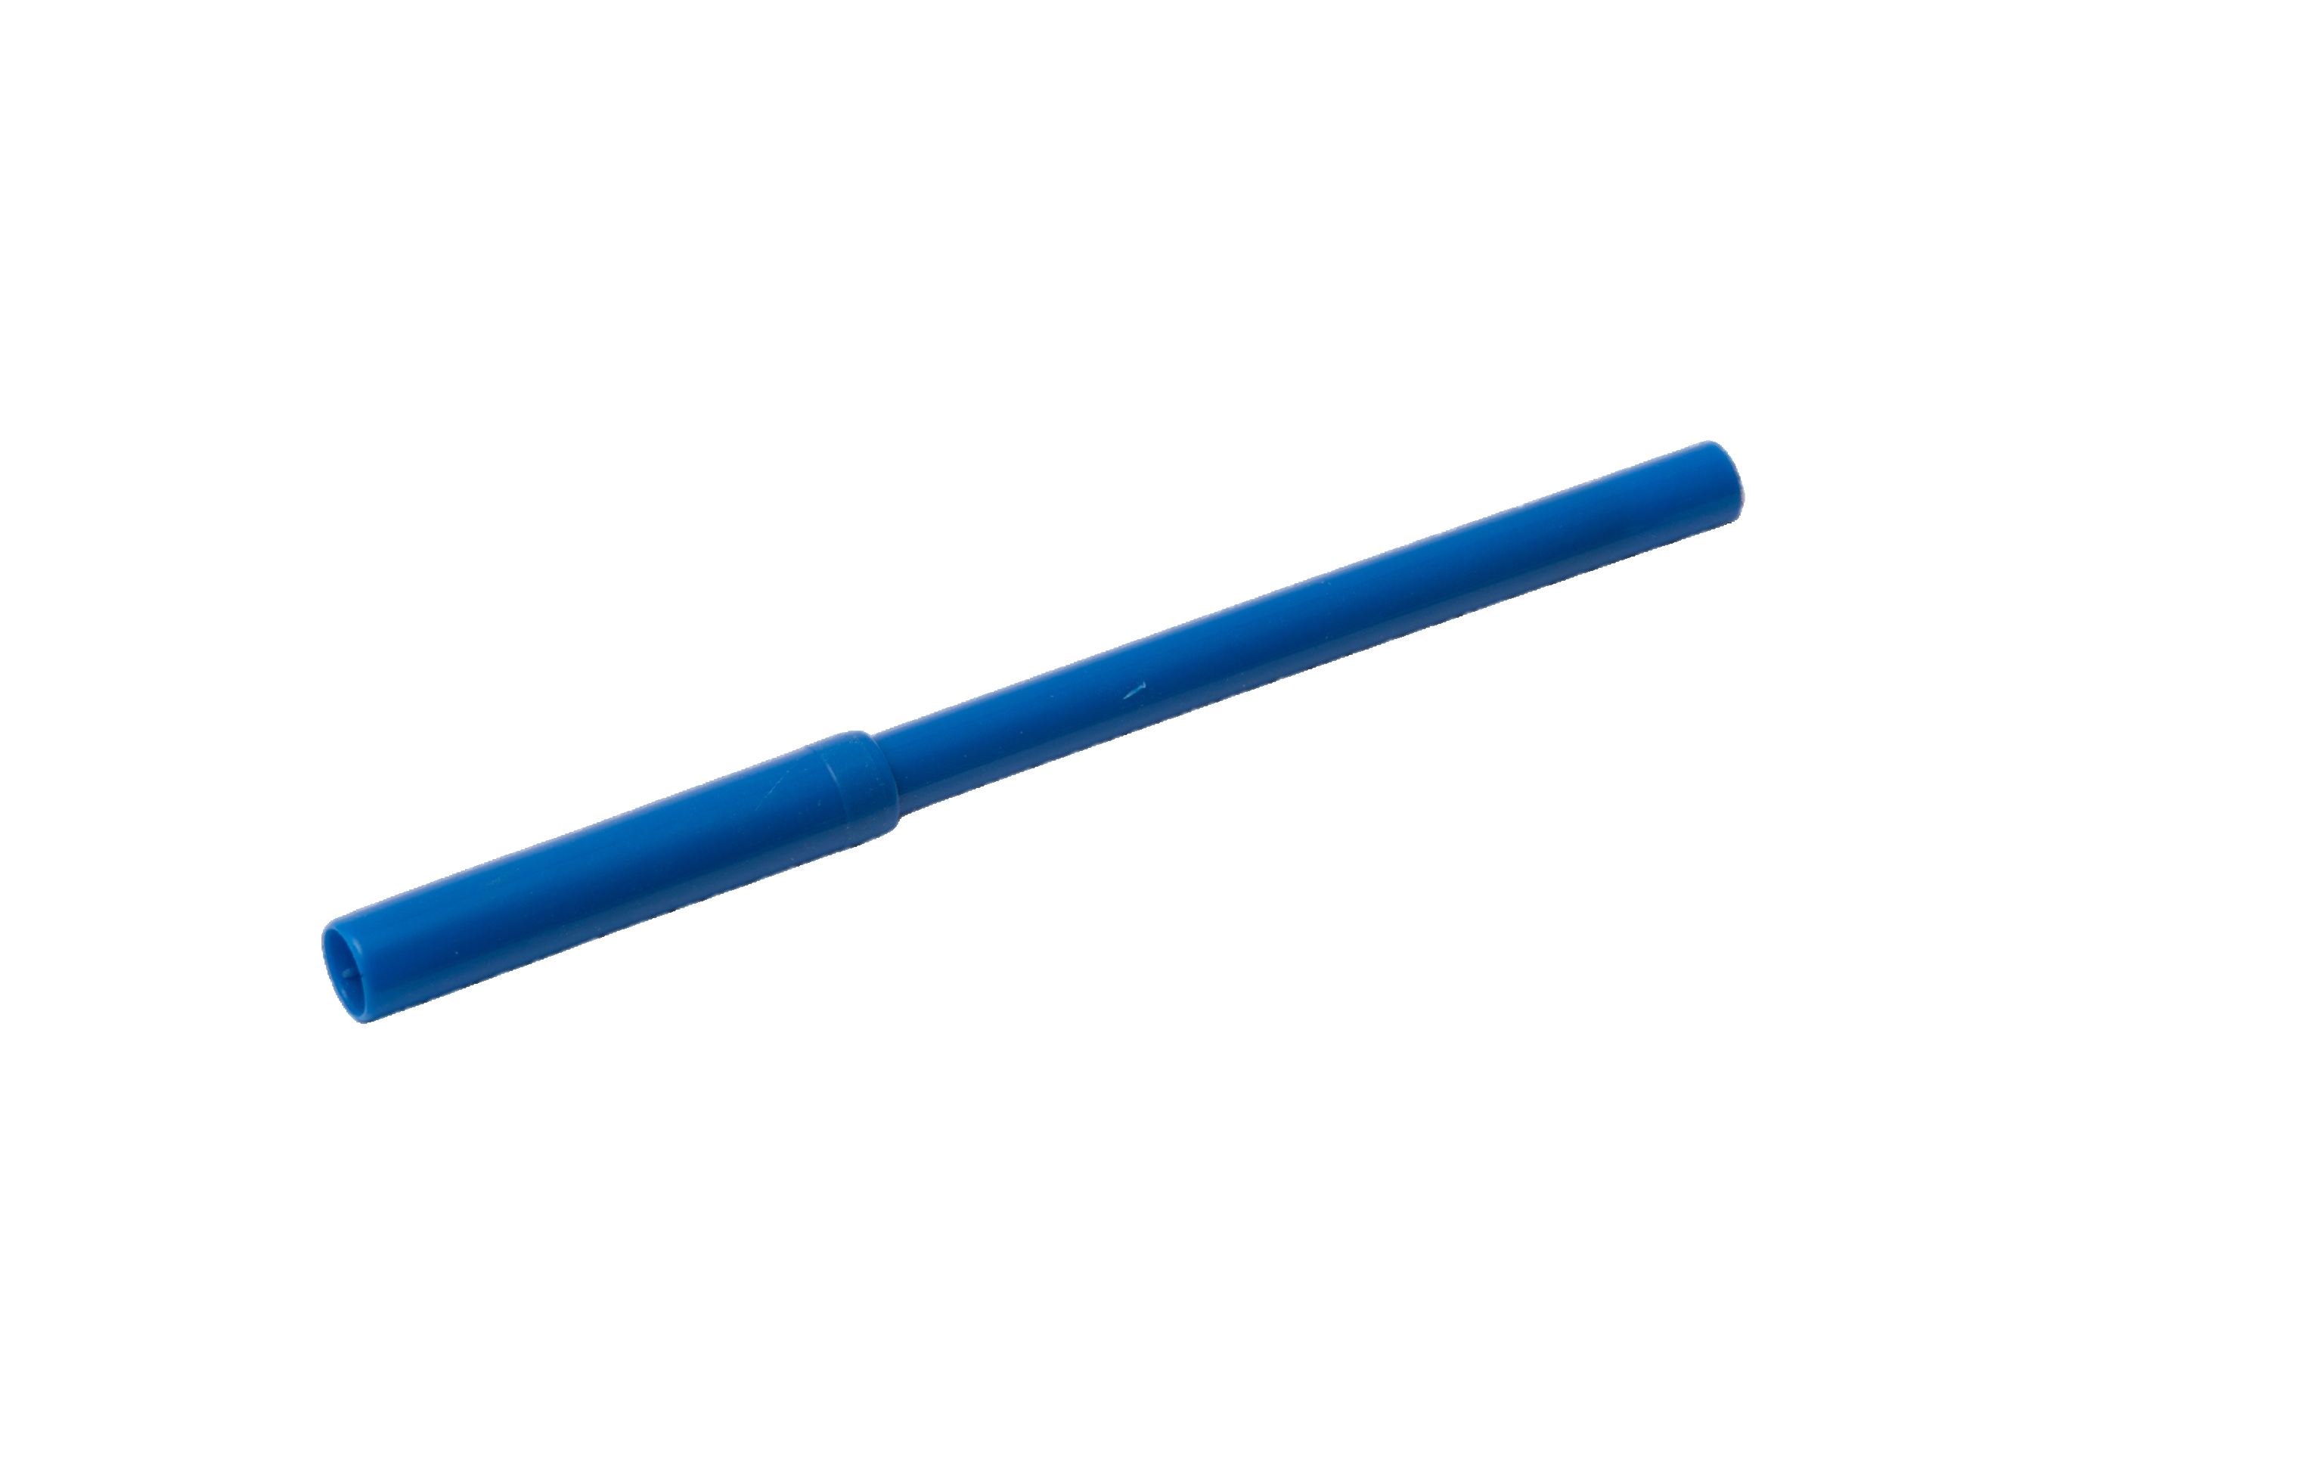
Material und Werkzeug
Ich brauche…
Milchtüte
2 Achsen
1 Strohhalm
4 Räder
Stift + Schere
Klebeband

Slide 3
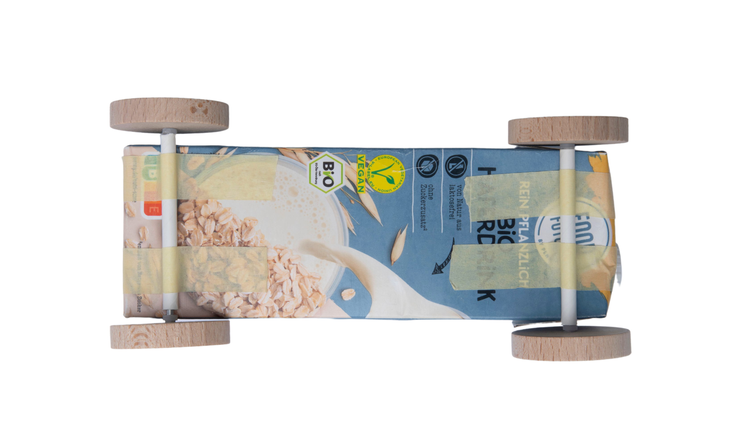
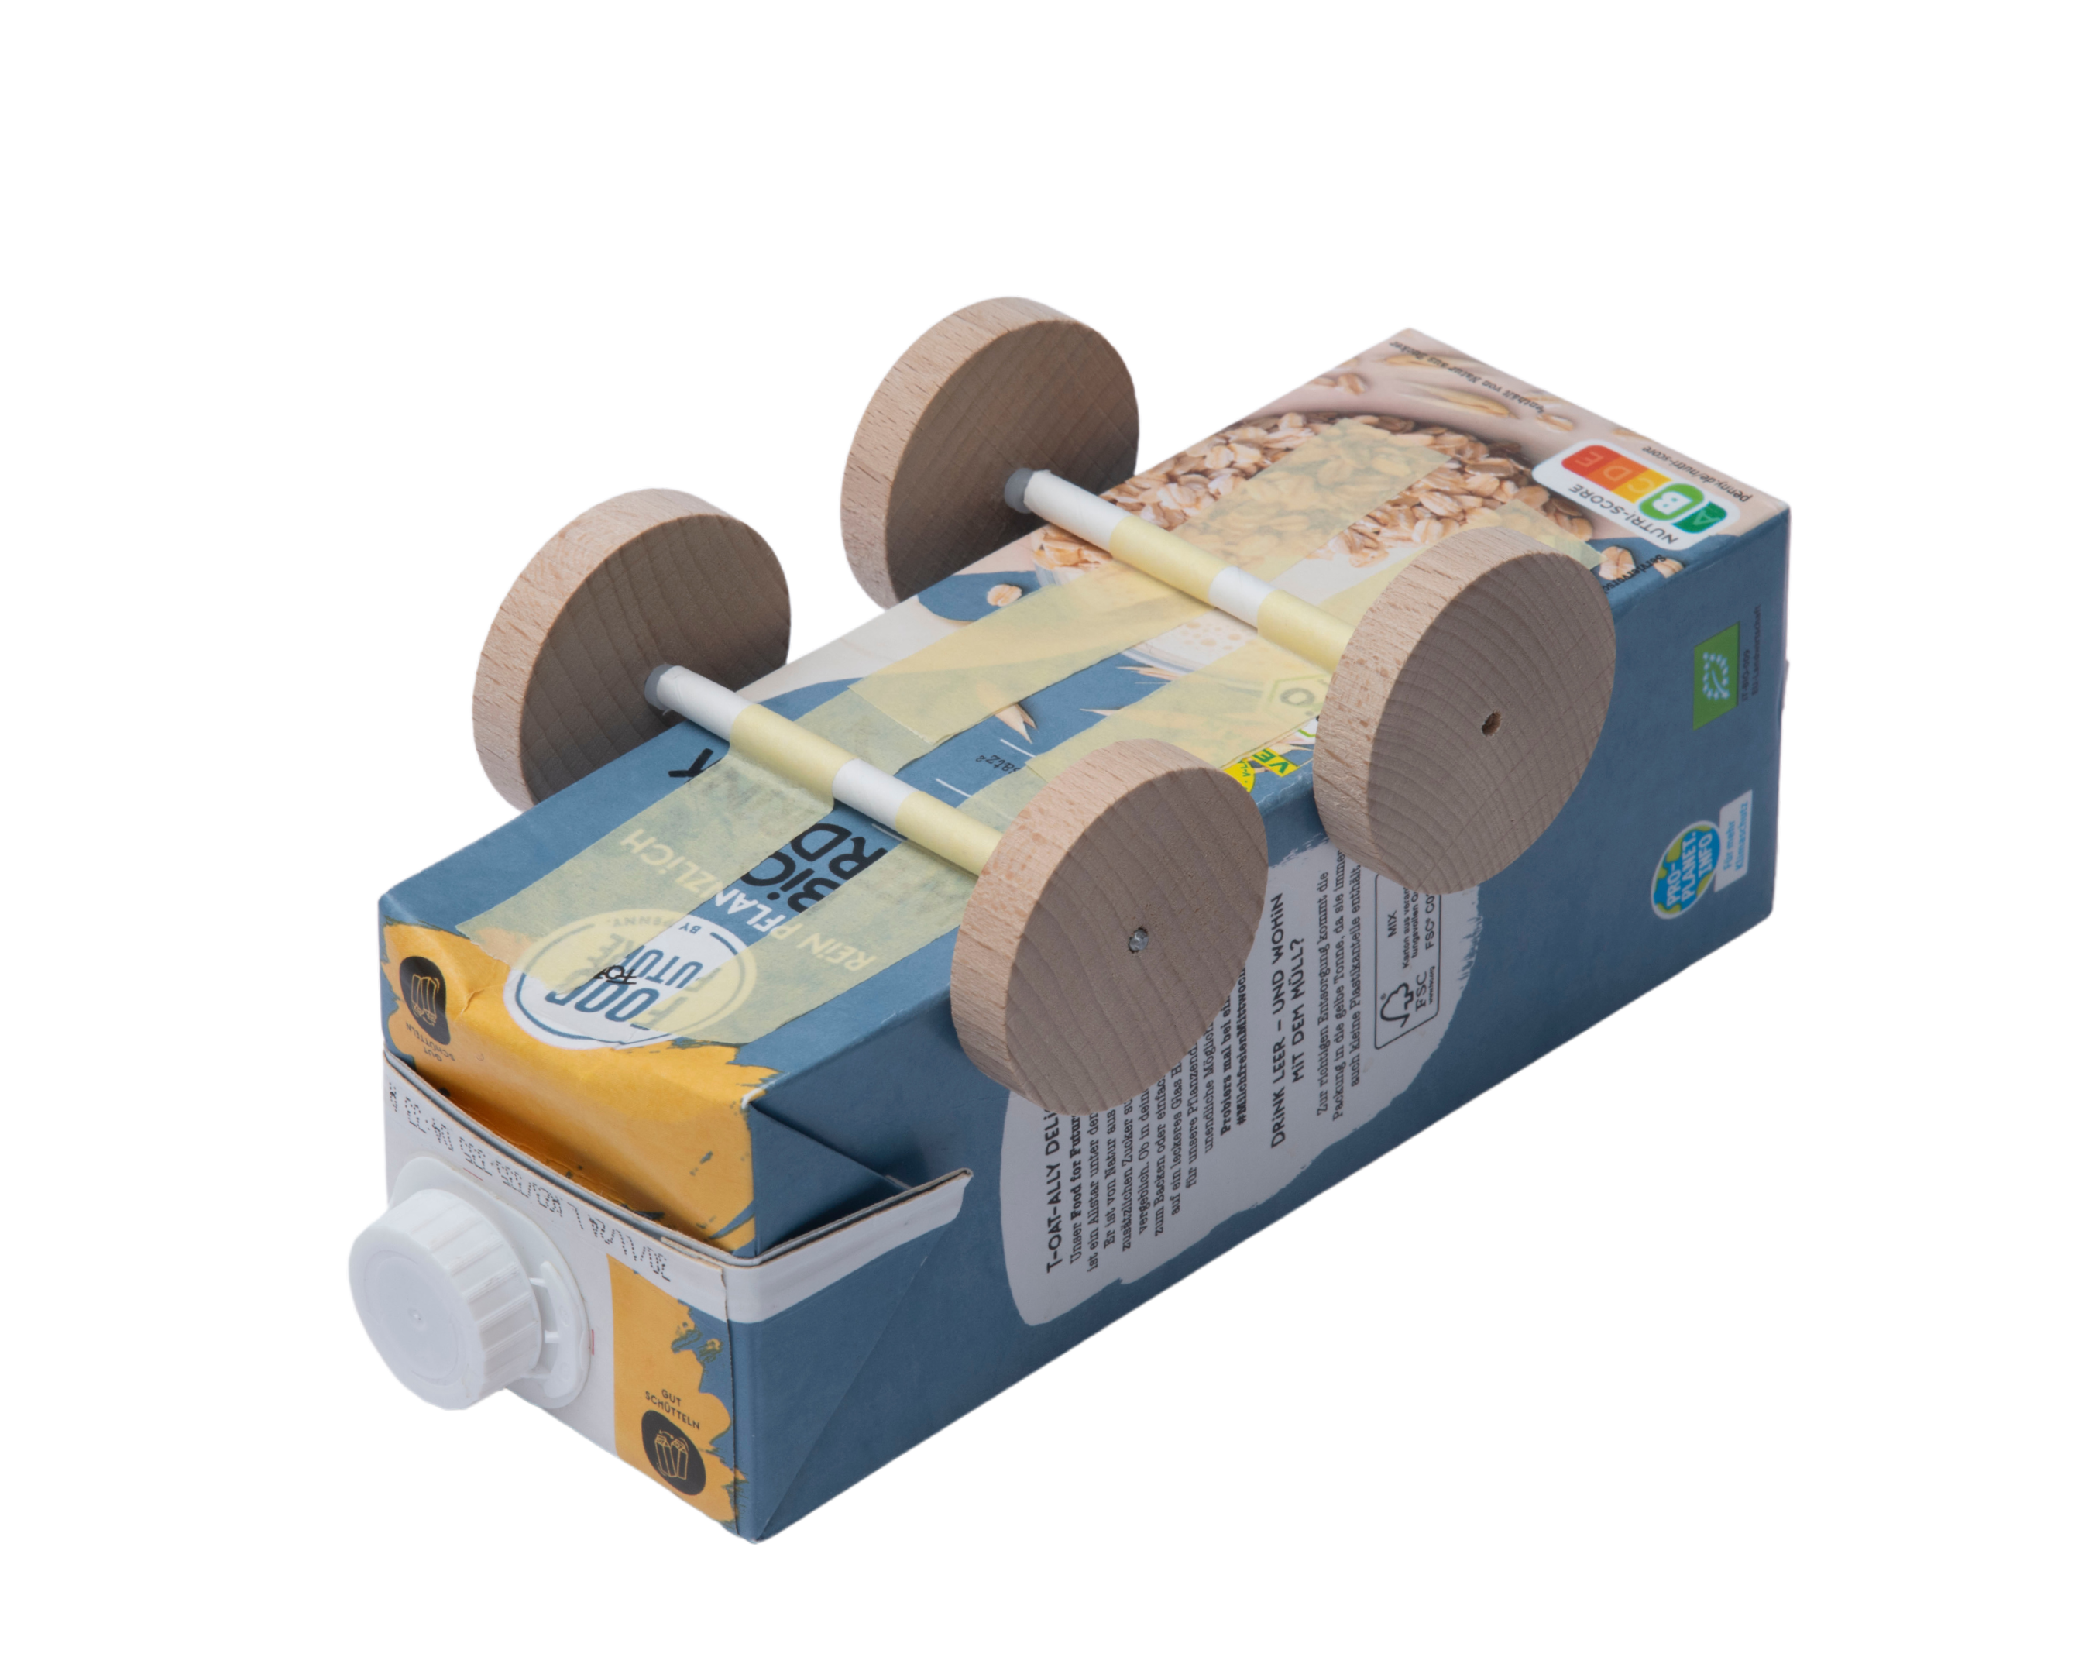
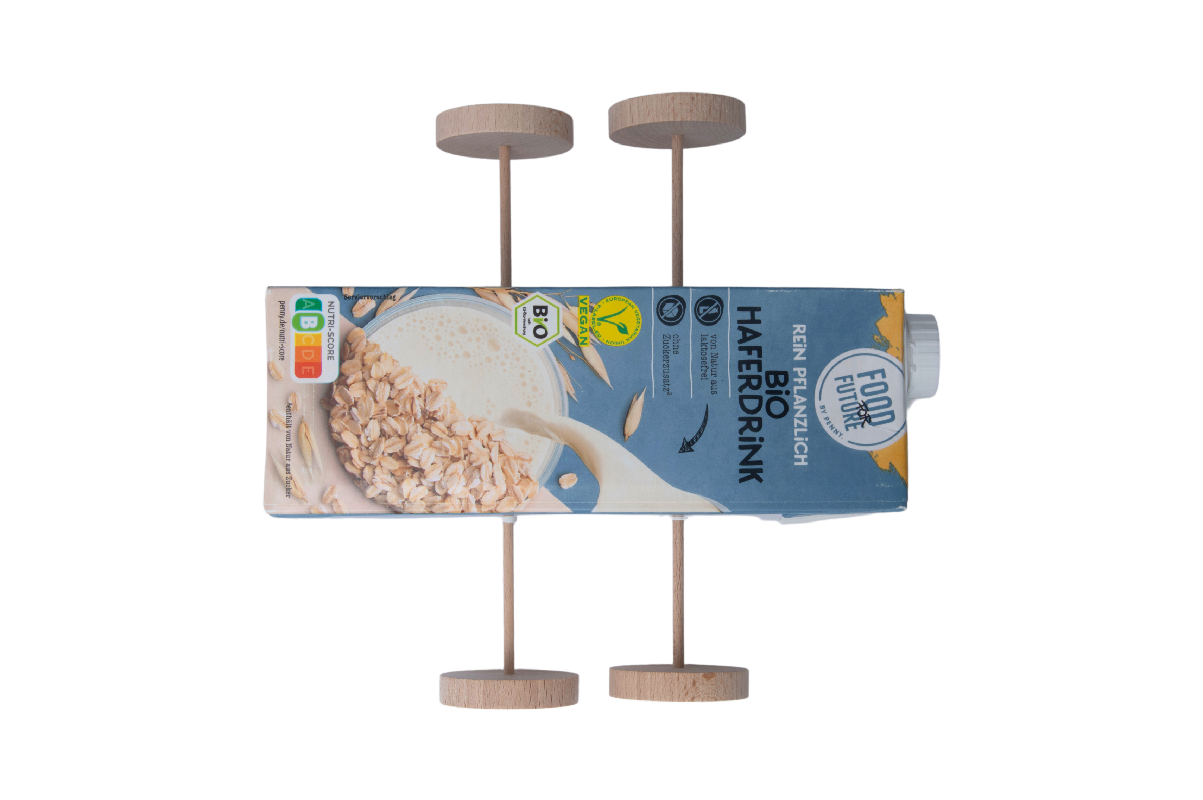
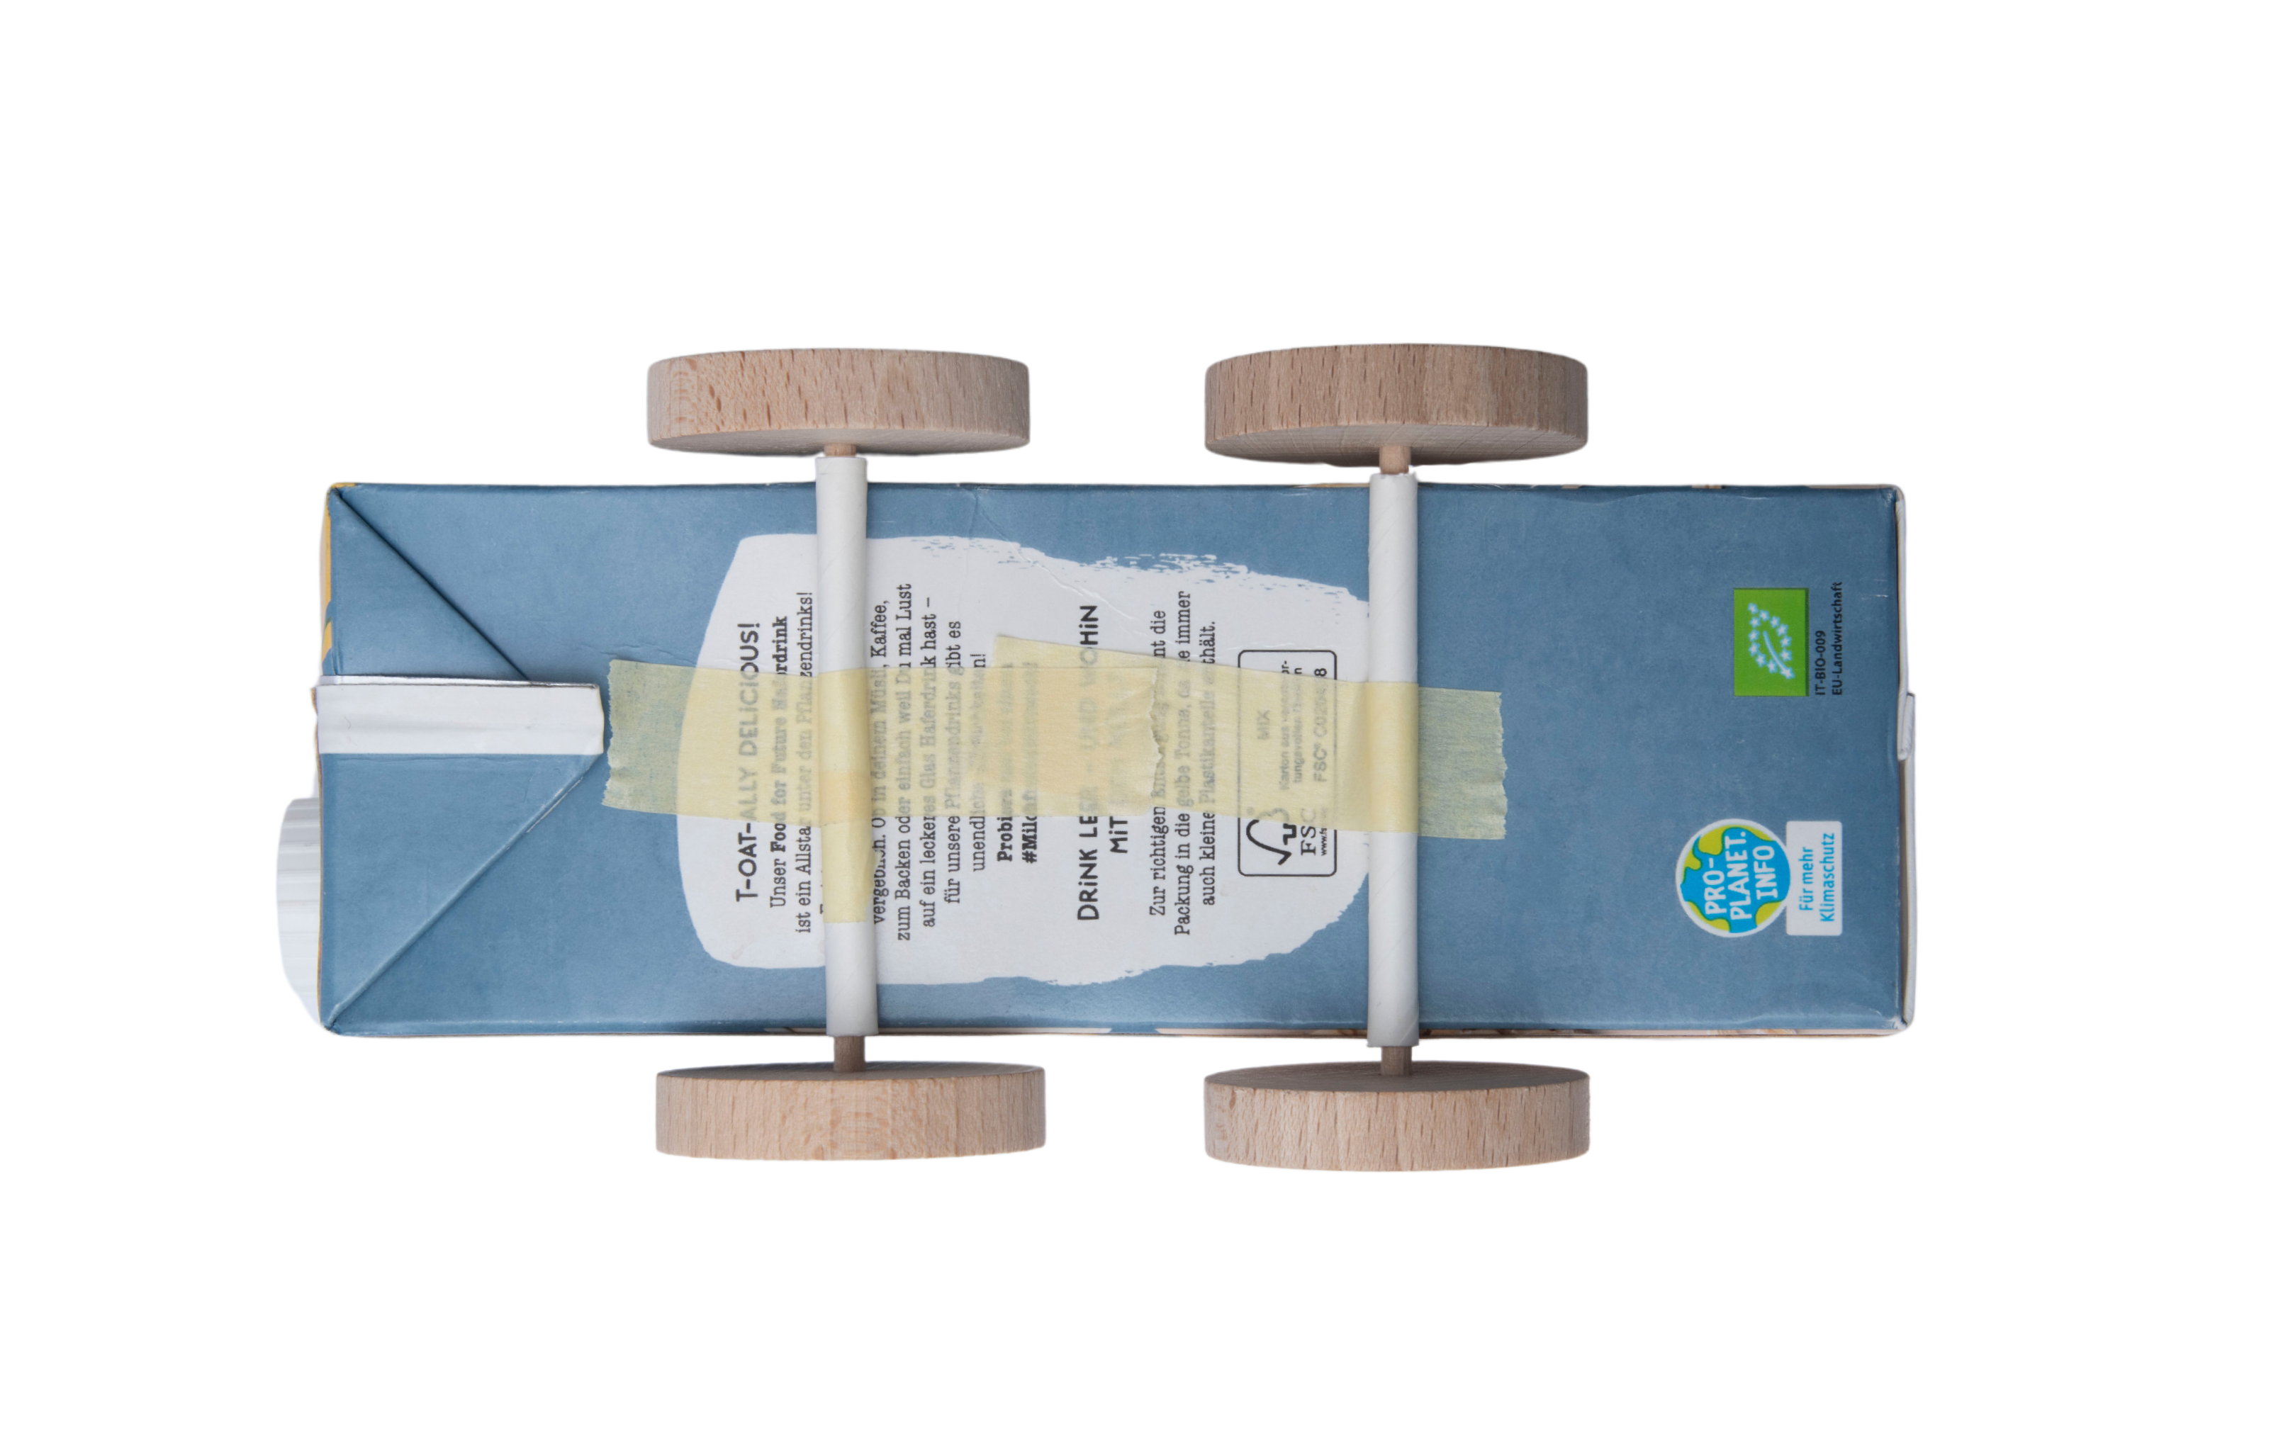
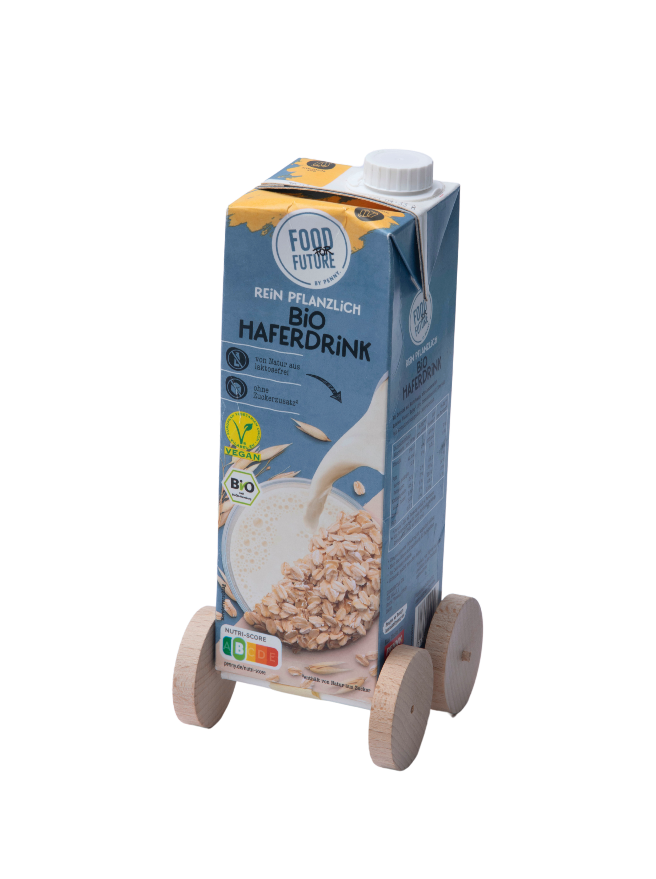
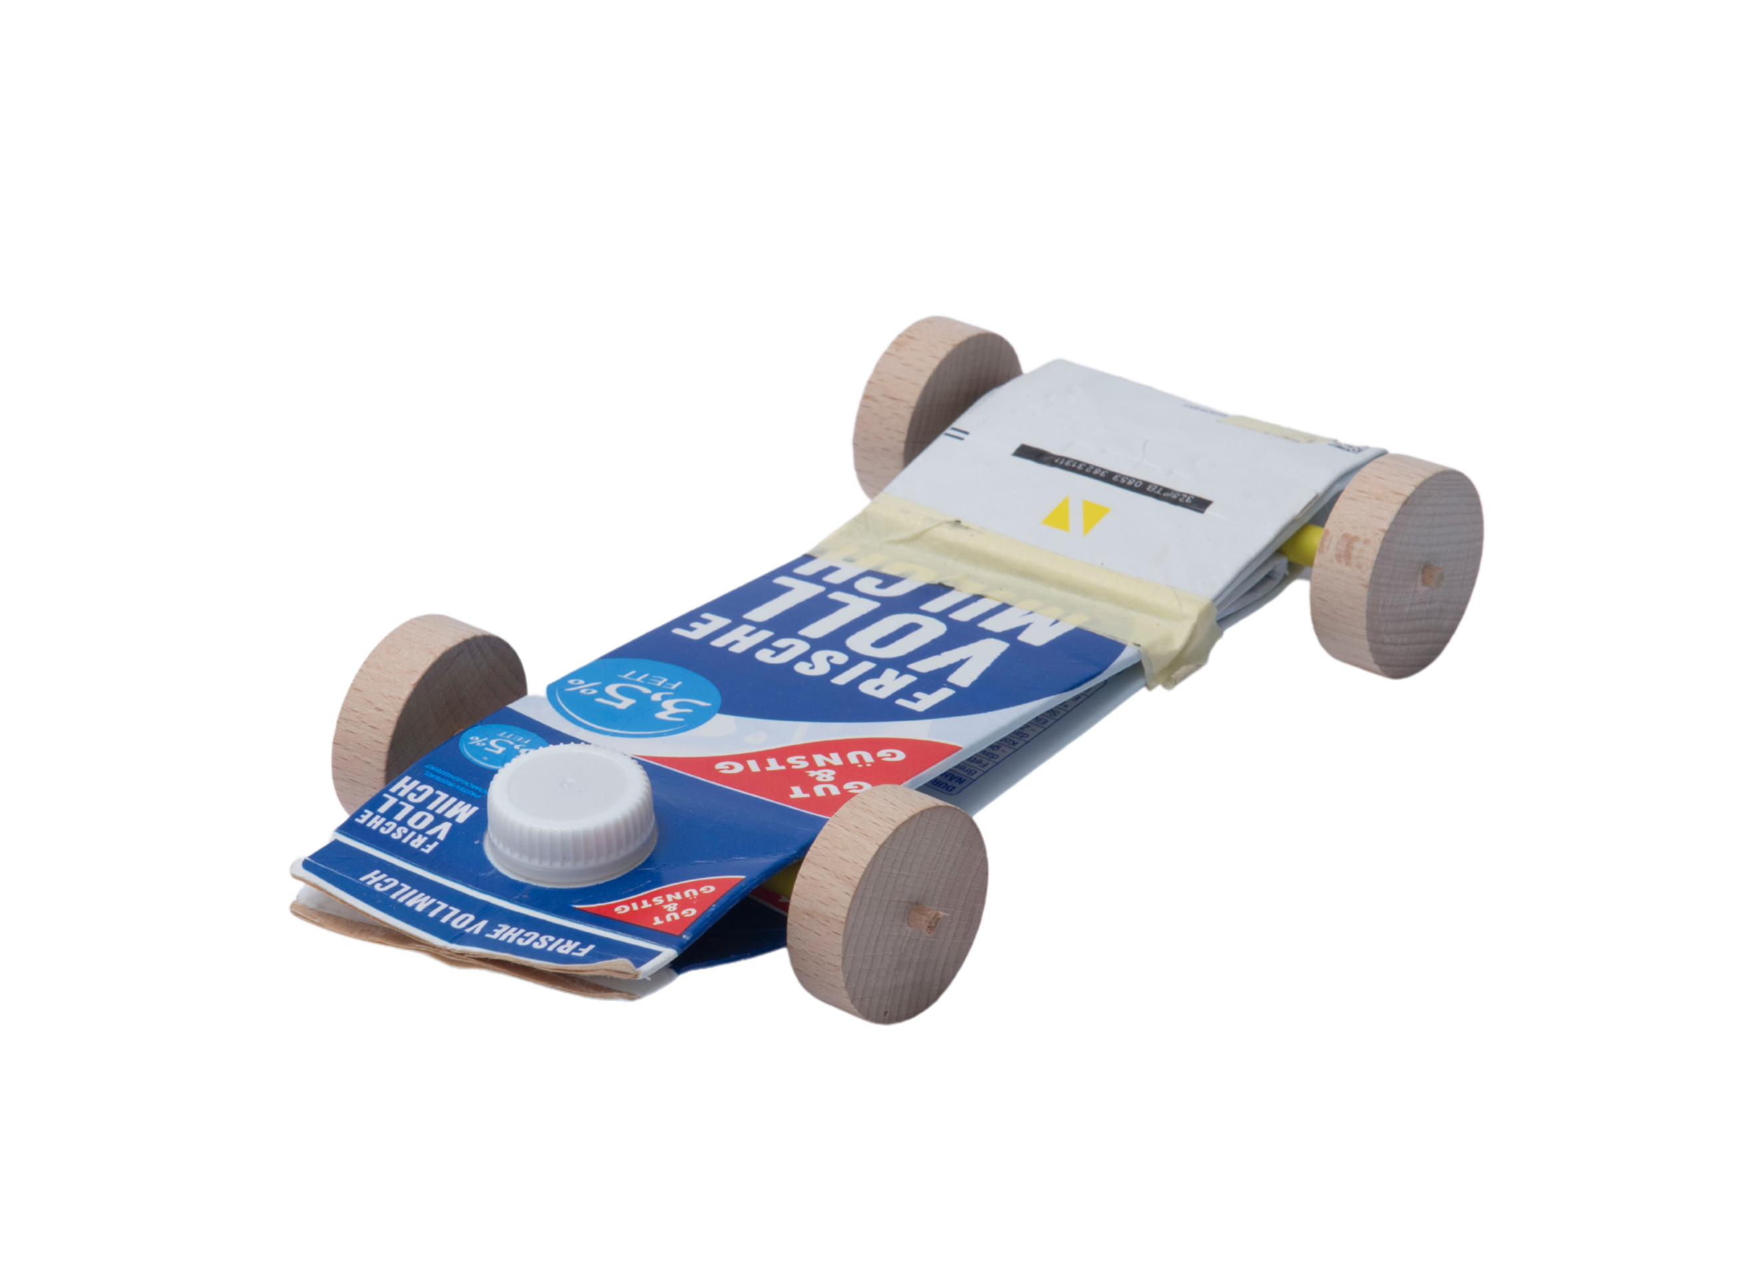
Planung
Kreuze an!
Worauf achtest du, damit dein Auto möglichst weit und geradeaus rollt?
1
Abstand der Räder | weit | kurz
Länge der Achsen | lang | kurz
Form des Autos | hoch | flach
2
3

Slide 4
Bauen
Ich versuche…
1
Baue dein Auto.
2
Teste auf einer Rampe, ob das Auto weit und geradeaus rollt. Beobachte genau.

Slide 5
Beobachten
Ich habe beobachtet…
1
So ist mein Auto gefahren:
weit
zur Seite
wackelig
kurz
geradeaus
Du brauchst Hilfe? Nutze die Tippkarten auf der letzten Seite.

Slide 6
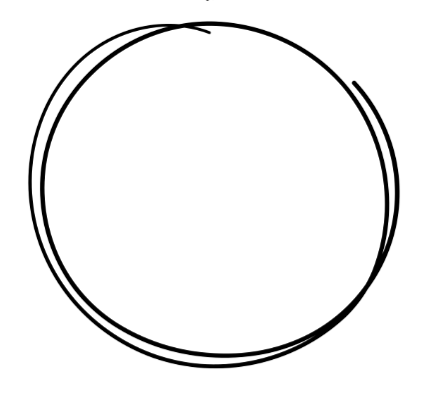
Präsentieren
Ich präsentiere…
1
Nimm dein Auto mit in den Sitzkreis und zeige es deinen Mitschülerinnen und Mitschülern.
Meine Räder sind…
Meine Achsen sind…
Die Form meines Autos ist…

Slide 7
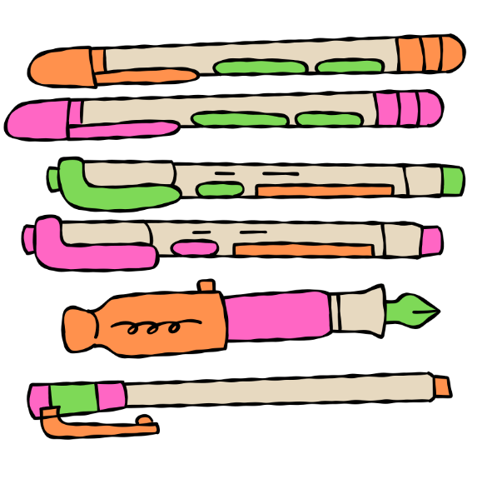
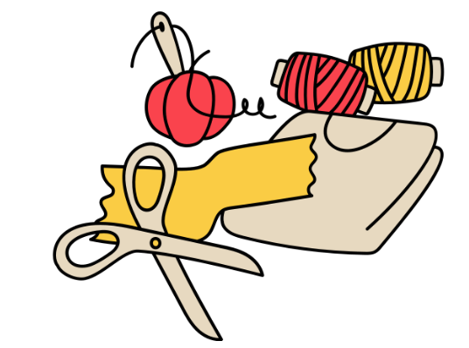
Testen und verbessern
Ich verbessere…
1
Verbessere dein Auto. Denke an die Tipps.
2
Teste dein Auto nochmal auf der Rampe.
Es funktioniert gut?
Dann bemale und beklebe dein Auto.
3
Stifte
Bastelmaterialien

Slide 8
Forschungskreislauf
So forsche ich…
Nummeriere die Schritte von 1 bis 5.
1
Planen
4
Testen und verbessern
2
Bauen
3
Beobachten
5
Präsentieren

Slide 9
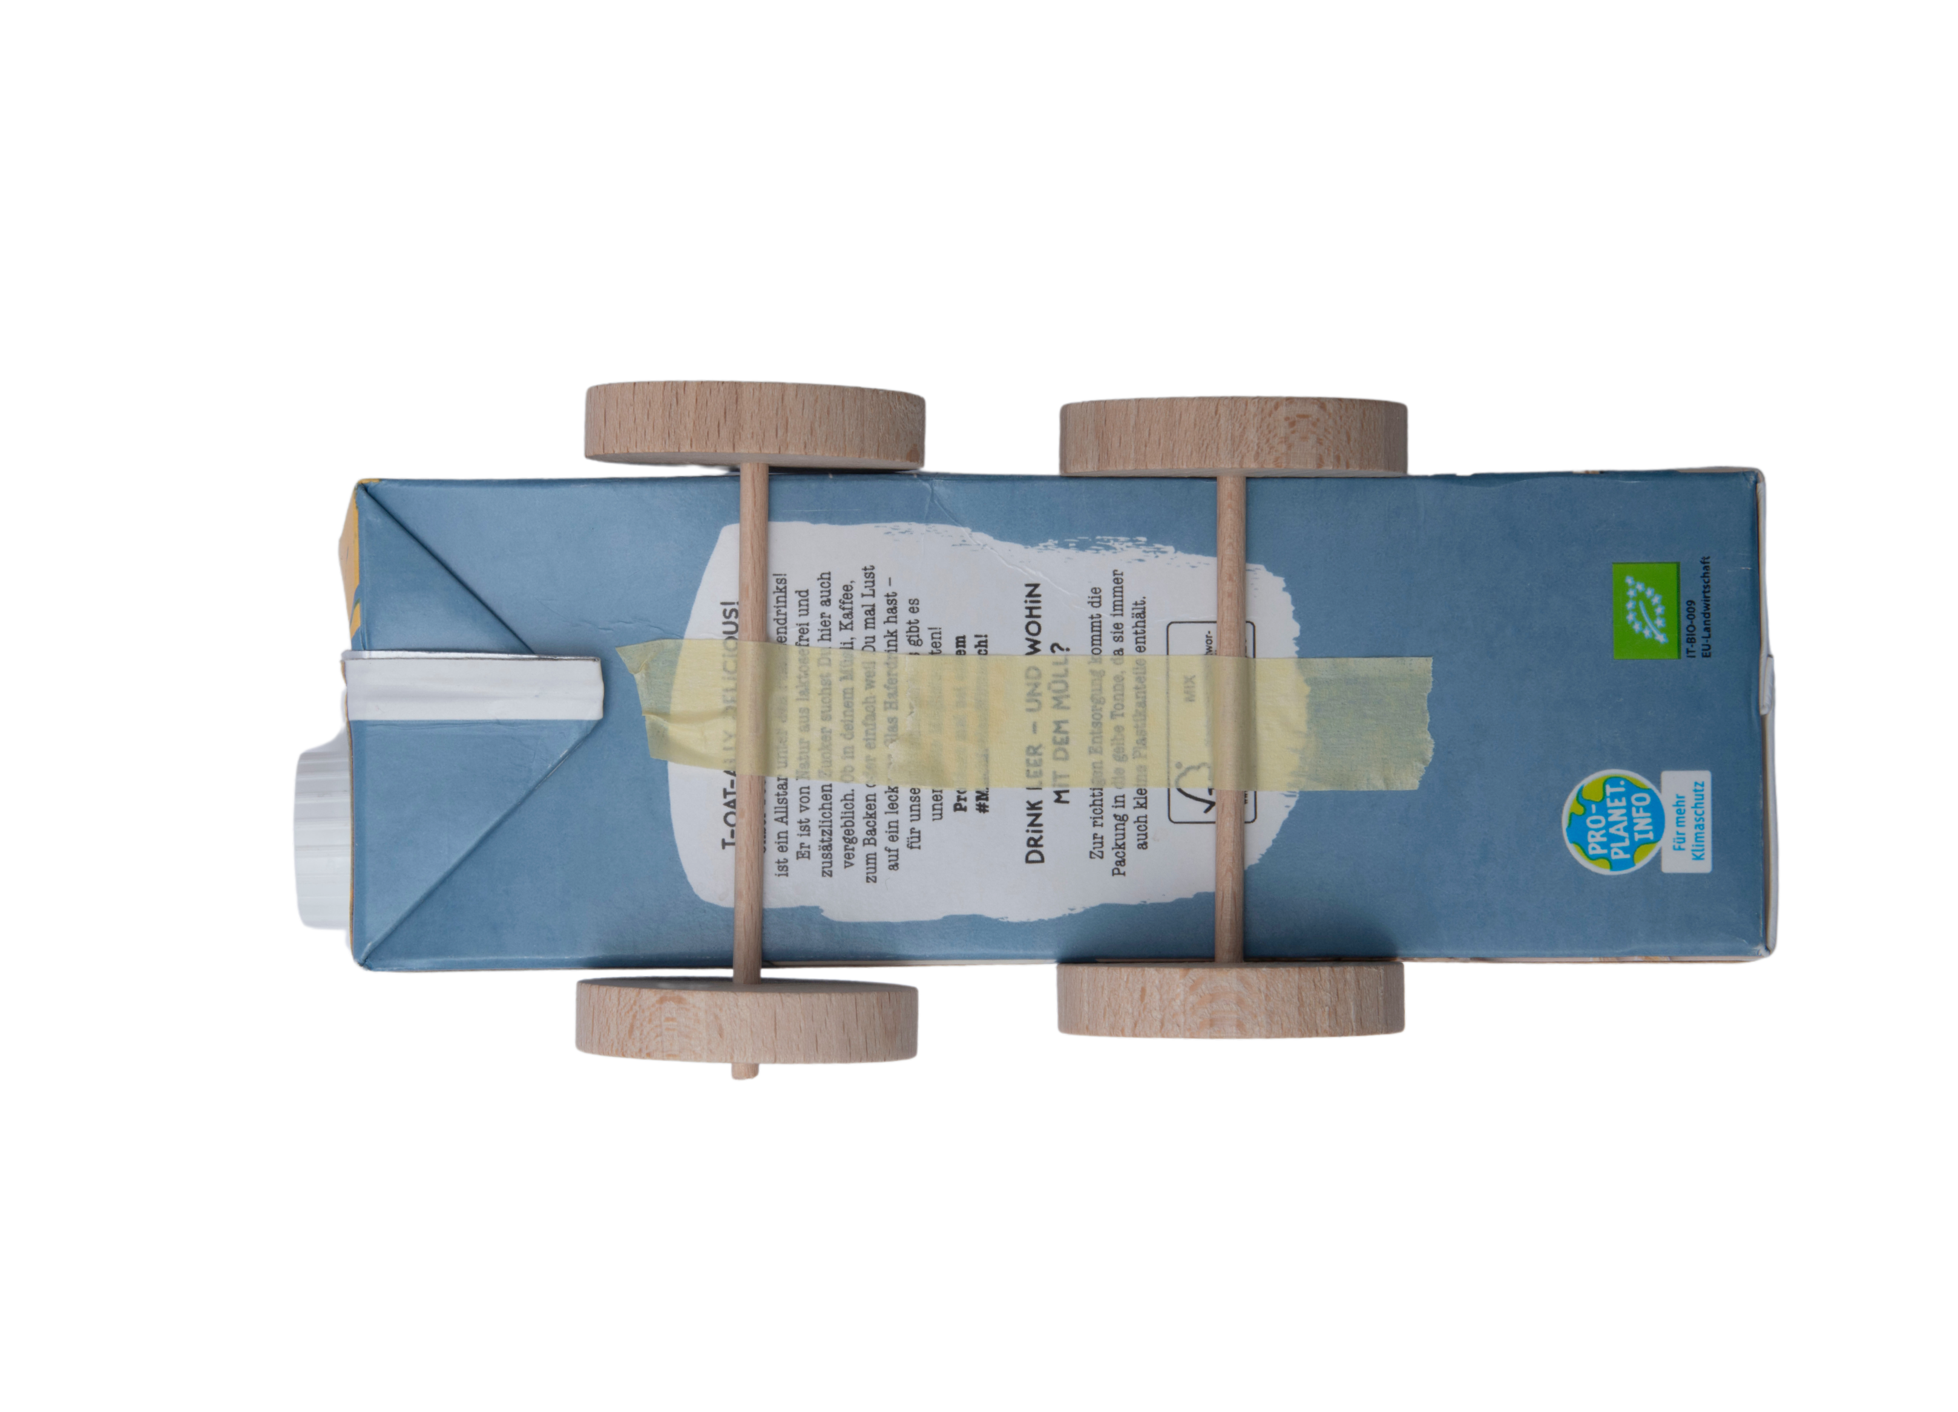
Tipp
1
Deine Achsen drehen sich nicht?
Verwende einen Strohhalm.
So: Nicht so:

Slide 10
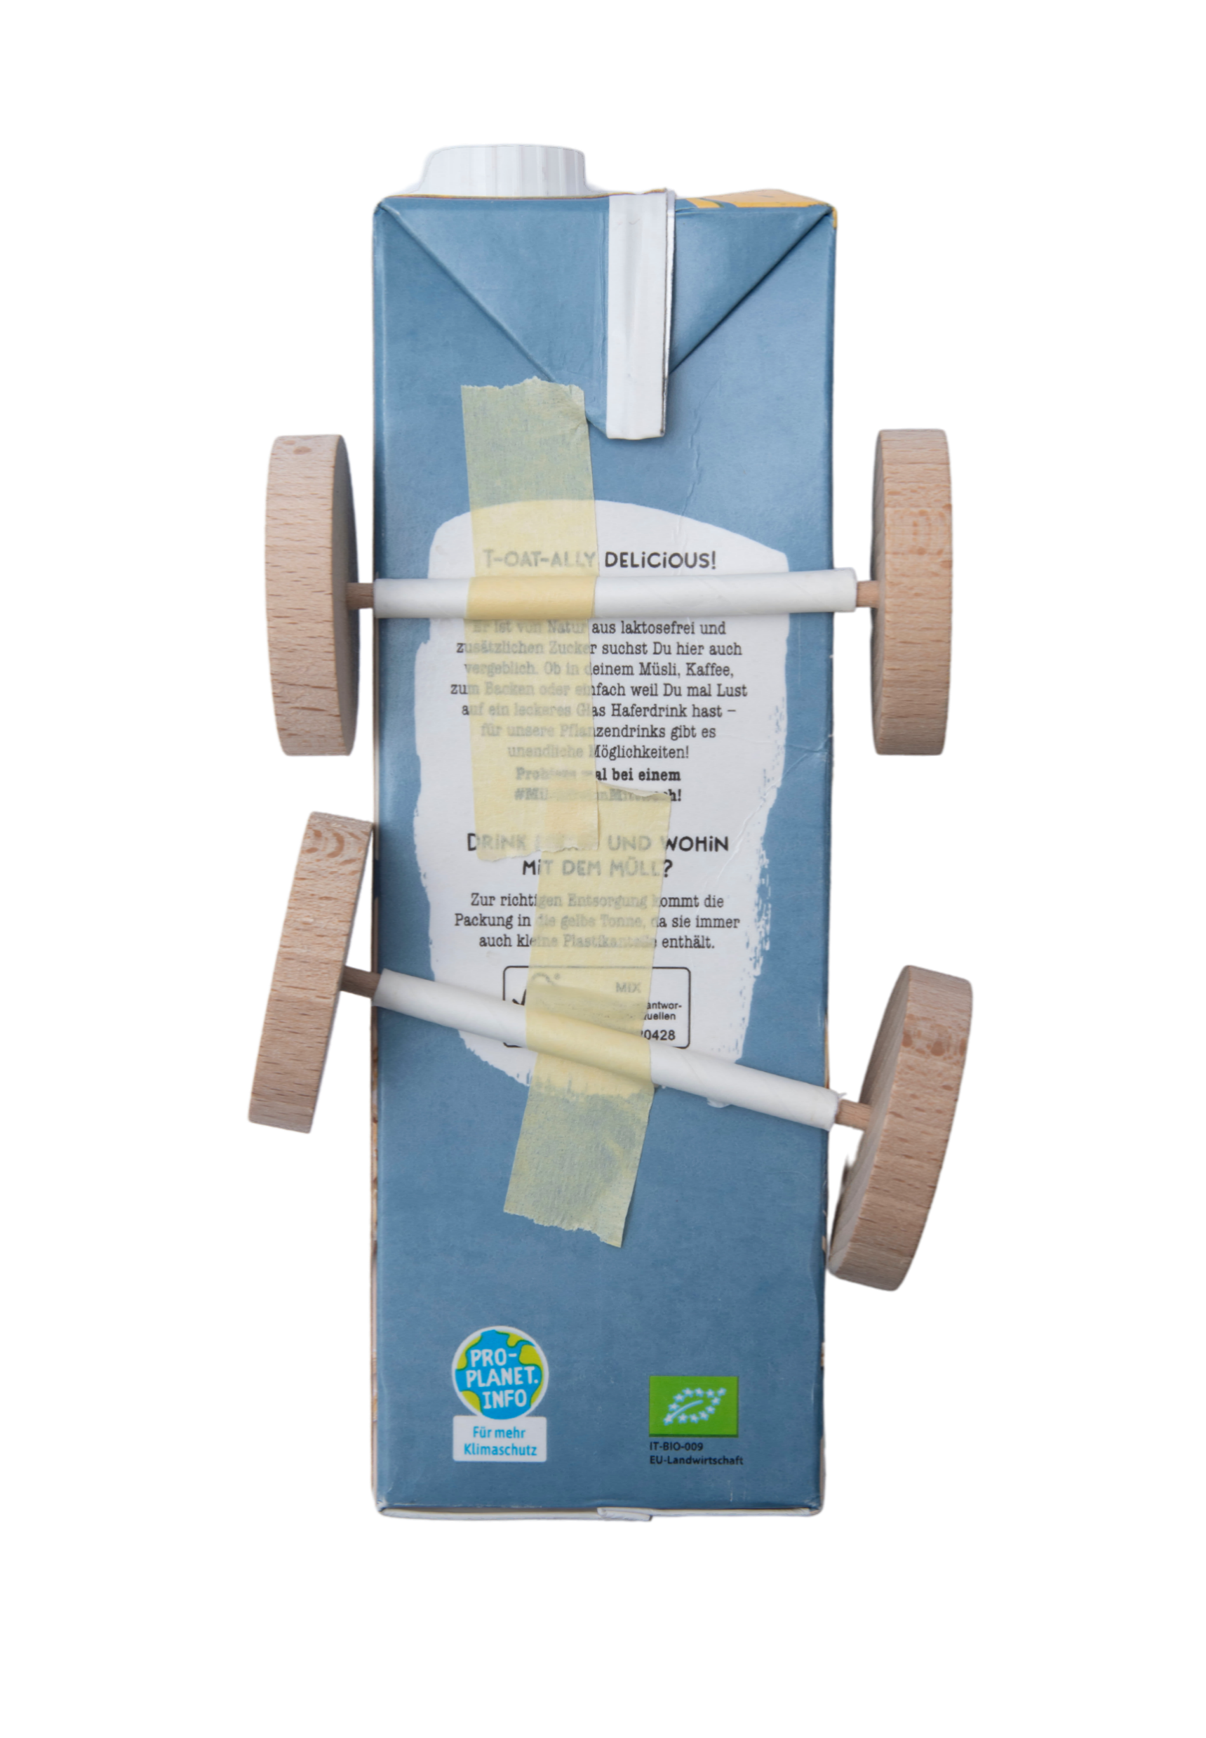
Tipp
2
Dein Auto fährt zur Seite?
Kontrolliere, ob die Achsen ganz gerade hintereinander angebracht sind.
So: Nicht so:

Slide 11
Tipp
3
Deine Räder schleifen?
Die Achse muss etwas länger sein als die Milchtüte.

